Slide 1
Métodos Numéricos para Engenharia
Módulo 13a– integração numérica – trapézios e Simpson
Versão python
Professor Luciano neves da fonseca

Slide 2

Definições
Métodos Numéricos podem ser usados para integrar funções definidas tanto na forma tabular quanto na forma analítica.
y
f(x)
A
$$A=\int_{a}^{b}{f\left(x\right)dx=F(x)\left|\begin{aligned}b \\ \\ a\end{aligned}=F\left(b\right)−F(a)\right.}$$
a b
x
Método dos Trapézios
Regra de Simpson 1/3
Regra de Simpson 3/8
Newton Cotes Fechado
Newton Cotes Aberto
Quadratura de Gauss

Slide 3









Regra dos Trapézios
Na regra do trapézio, aproximamos a função f(x) no intervalo [a,b] por uma reta p(x) que une os pontos (a,f(a)) e (b,f(b)). Com isso a área sob a curva f(x) no intervalo [ab] pode ser aproximada pela área de um trapézio.
y
$$\left(a,f\left(a\right)\right)$$
f(x)
$$\left(b,f\left(b\right)\right)$$
A
$$h$$
$${p\left(x\right)=a}_{o}+a_{1}x$$
a b
x
$$f\left(x\right)≈{p\left(x\right)=a}_{o}+a_{1}x=f\left(a\right)+\frac{\left(f\left(b\right)−f\left(a\right)\right)}{\left(b−a\right)}(x−a)$$
$$A=\int_{a}^{b}{f\left(x\right)dx≈\int_{a}^{b}{\left(f\left(a\right)+\frac{\left(f\left(b\right)−f\left(a\right)\right)}{\left(b−a\right)}\left(x−a\right) \right)dx}=\left(f\left(a\right)x+\frac{\left(f\left(b\right)−f\left(a\right)\right)}{\left(b−a\right)}\frac{{\left(x−a\right)}^{2}}{2}\right)\left|\begin{aligned}b \\ \\ a\end{aligned}=\frac{b−a}{2}(f\left(a\right)+f\left(b\right))\right.}$$
$$A=\frac{b−a}{2}\left(f\left(a\right)+f\left(b\right)\right)+E_{t}$$
Onde $E_{t}=−\frac{1}{12}{\left(b−a\right)}^{3}f^{′′}\left(\overline{x}\right) \overline{x}∈[a,b]$
Como $h=(b−a)$ então:
$$A=\frac{h}{2}\left(f\left(a\right)+f\left(b\right)\right)$$

Slide 4






Regra dos Trapézios Estendida
$$h=\frac{b−a}{n−1}$$
Se tivermos n pontos equiespaçados no intervalo [a,b], o espaçamento h será
Podemos ajustar uma reta p(x) a cada dois pontos, e com isso aplicar a regra dos trapézios a cada dois pontos.
y
$$Neste exemplo:$$
$$n=7$$
$$h=\frac{b−a}{7−1}=\frac{b−a}{6}$$
$${p\left(x\right)=a}_{o}+a_{1}x$$
$$h$$
a a+h a+2h a+5h b=a+6h
x
$$A=\int_{a}^{b}{f\left(x\right)dx=}\int_{a}^{a+h}{f\left(x\right)dx+}\int_{a+h}^{a+2h}{f\left(x\right)dx+}\int_{a+2h}^{a+3h}{f\left(x\right)dx+}\int_{a+3h}^{a+4h}{f\left(x\right)dx+}\int_{a+4h}^{a+5h}{f\left(x\right)dx+\int_{a+5h}^{b}{f\left(x\right)dx}}$$
$$A=\frac{h}{2}\left(f\left(a\right)+f\left(a+h\right)\right)+\frac{h}{2}\left(f\left(a+h\right)+f\left(a+2h\right)\right)+\frac{h}{2}\left(f\left(a+2h\right)+f\left(a+3h\right)\right)+$$
$$\frac{h}{2}\left(f\left(a+3h\right)+f\left(a+4h\right)\right)+\frac{h}{2}\left(f\left(a+4h\right)+f\left(a+5h\right)\right)++\frac{h}{2}\left(f\left(a+5h\right)+f\left(b\right)\right)$$
$$A=\frac{h}{2}\left[f\left(a\right)+2f\left(a+h\right)+2f\left(a+2h\right)+2f\left(a+3h\right)+2f\left(a+4h\right)+2f\left(a+5h\right)+f\left(a+6h\right)\right]$$
$$E_{t}=\frac{1}{12}{\left(b−a\right) h}^{3}\left(\overline{f^{′′}}\right)$$

Slide 5
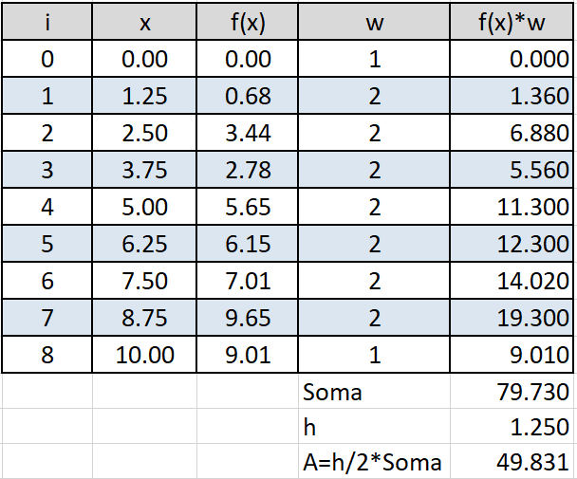
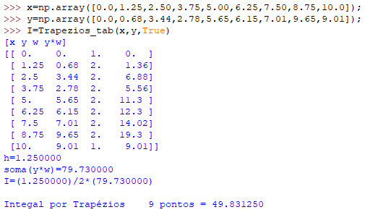
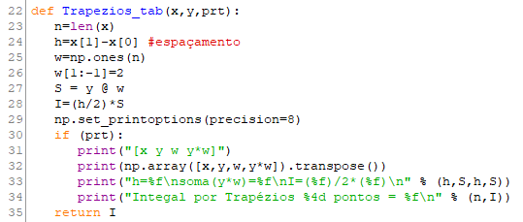

Exemplo Trapézios – Função na Forma Tabular
$$I=\int_{0.0}^{10.0}{f\left(x\right)dx}$$

Slide 6
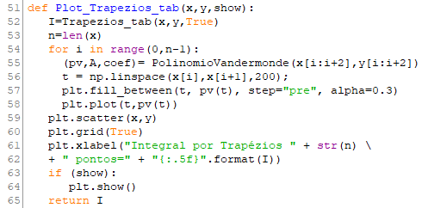
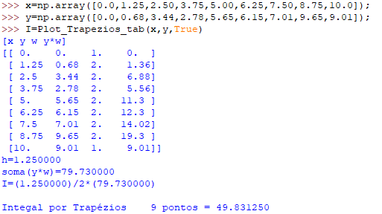
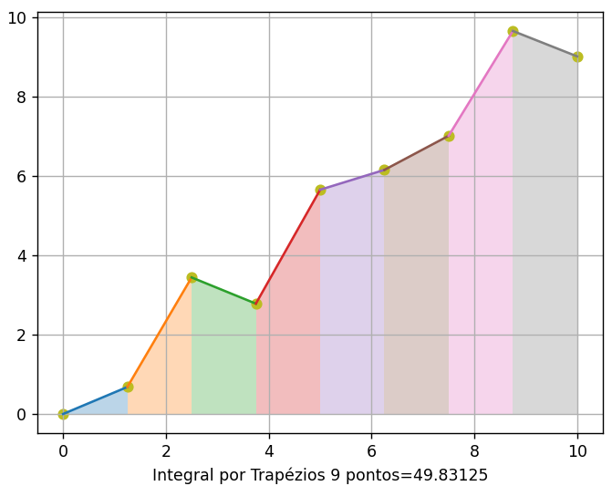

Exemplo Trapézios – Função na Forma Tabular
$$I=\int_{0.0}^{10.0}{f\left(x\right)dx}$$

Slide 7

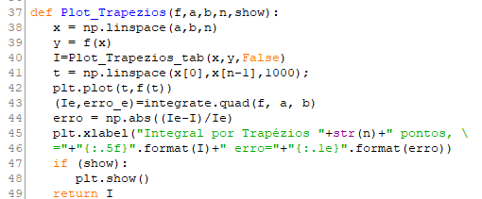
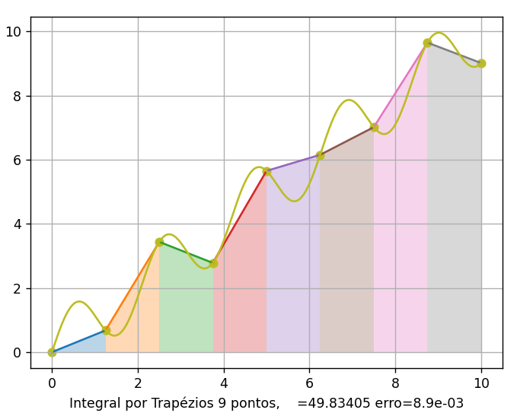
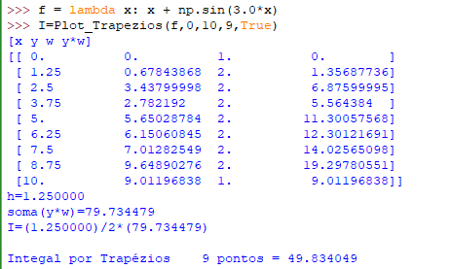



Exemplo Trapézios – Função na Forma Analítica
$$f\left(x\right)=x+sin⁡(3x)$$
$$A=\int_{0}^{10}{f\left(x\right)dx}$$
$$erro=100 \frac{\left|I−I_{exata}\right|}{I_{exata}}=0.9\%$$

Slide 8
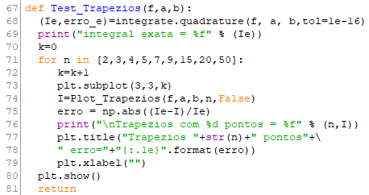
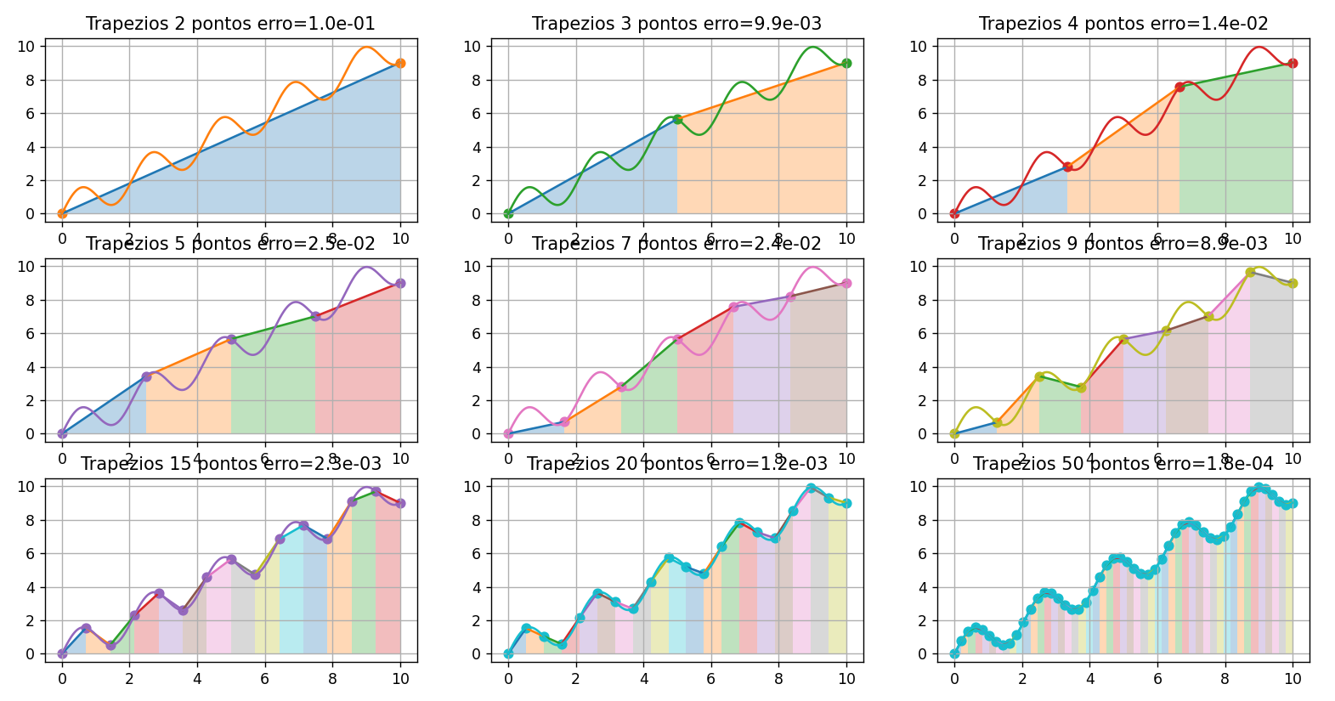


Evolução do Erro Trapézios com 2 ,3 ,4 ,5 ,7 ,9, 15, 20 e 50 pontos
$$A=\int_{0}^{10}{f\left(x\right)dx}$$
$$f\left(x\right)=x+sin⁡(3x)$$
O método dos Trapézios pode ser aplicado para qualquer número de pontos n

Slide 9







Regra de Simpson 1/3
Na regra de Simpson 1/3, aproximamos a função f(x) no intervalo $\left[x_{0},x_{2}\right]$ por uma parábola. Como precisamos de 3 pontos para ajustamos uma parábola, notar que introduzimos um ponto intermediário $x_{1}$.
y
$$a_{o}+a_{1}x+a_{2}x^{2}$$
f(x)
A
$$h$$
$$h$$
$x_{0}$ $x_{1}$ $x_{2}$
x
$$f\left(x\right)≈a_{o}+a_{1}x+a_{2}x^{2}=f(x_{0})\frac{\left(x−x_{1}\right)\left(x−x_{2}\right)}{\left(x_{0}−x_{1}\right)\left(x_{0}−x_{2}\right)}+f\left(x_{1}\right)\frac{\left(x−x_{0}\right)\left(x−x_{2}\right)}{\left(x_{1}−x_{0}\right)\left(x_{1}−x_{2}\right)}+f(x_{2})\frac{(x−x_{0})(x−x_{1})}{(x_{2}−x_{1})(x_{2}−x_{0})}$$
$$A=\int_{x_{0}}^{x_{2}}{f\left(x\right)dx≈\int_{x_{0}}^{x_{2}}{\left(f(x_{0})\frac{\left(x−x_{1}\right)\left(x−x_{2}\right)}{\left(−h\right)\left(−2h\right)}+f\left(x_{1}\right)\frac{\left(x−x_{0}\right)\left(x−x_{2}\right)}{\left(h\right)\left(−h\right)}+f(x_{2})\frac{(x−x_{0})(x−x_{1})}{(h)(2h)}\right)dx}}$$
$$A=\frac{h}{3}\left(f\left(x_{0}\right)+4f\left(x_{1}\right)+f\left(x_{2}\right)\right)+E_{t}$$
Onde $E_{t}=\frac{1}{90}{\left(h\right)}^{5}f^{′′}\left(\overline{x}\right) \overline{x}∈[x_{0},x_{2}]$

Slide 10




Regra de Simpson 1/3 Estendida
$$h=\frac{b−a}{n−1}$$
Se tivermos n pontos equiespaçados no intervalo [a,b], o espaçamento h será
Podemos Ajustar um parábola p(x) a cada 3 pontos, e com isso aplicar a regra de Simpson 1/3 a cada 3 pontos.
y
$${p\left(x\right)=a}_{o}+a_{1}x+a_{2}x^{2}$$
$$h$$
a a+h a+2h a+5h b=a+6h
x
$$A=\int_{a}^{b}{f\left(x\right)dx=}\int_{a}^{a+2h}{f\left(x\right)dx+}\int_{a+2h}^{a+4h}{f\left(x\right)dx+}\int_{a+4h}^{b=a+6h}{f\left(x\right)dx}$$
$$A=\frac{h}{3}\left(f\left(a\right)+4f\left(a+h\right)+f\left(a+2h\right)\right)+\frac{h}{3}\left(f\left(a+2h\right)+4f\left(a+3h\right)+f\left(a+4h\right)\right)+\frac{h}{3}\left(f\left(a+4h\right)+4f\left(a+5h\right)+f\left(a+6h\right)\right)$$
$$A=\frac{h}{3}\left[f\left(a\right)+4f\left(a+h\right)+2f\left(a+2h\right)+4f\left(a+3h\right)+2f\left(a+4h\right)+4f\left(a+5h\right)+f\left(a+6h\right)\right]$$
$$E_{t}≈h^{5}$$
Precisamos de um número ímpar de pontos

Slide 11
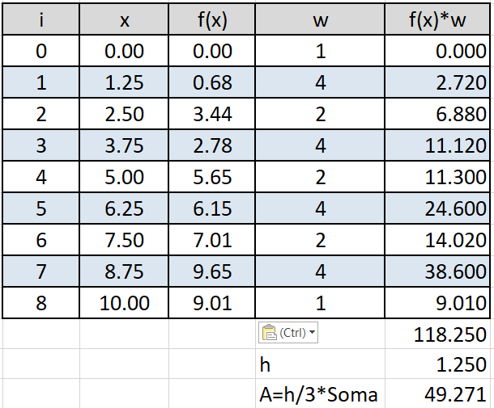
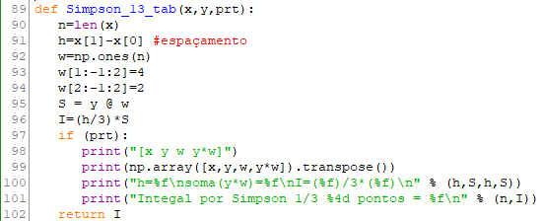
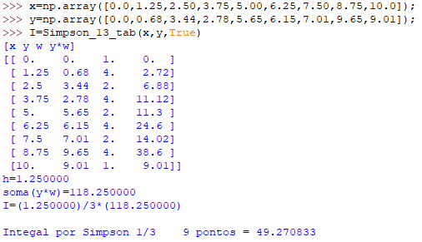

Exemplo Simpson 1/3– Função na Forma Tabular
$$I=\int_{0.0}^{10.0}{f\left(x\right)dx}$$

Slide 12
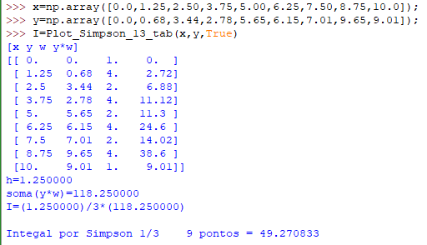
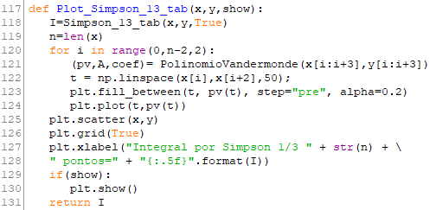
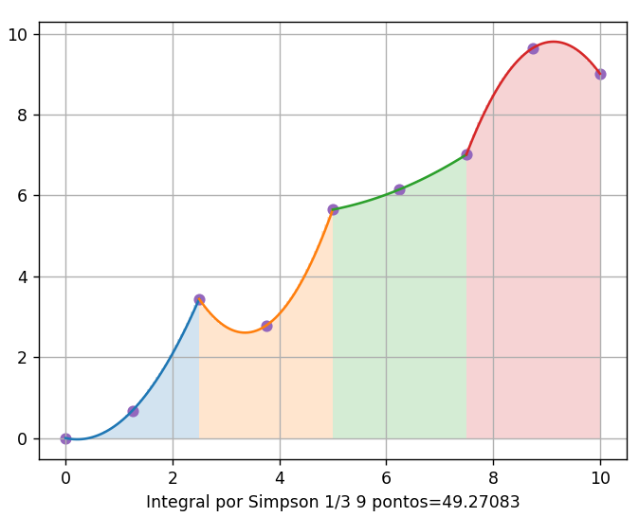

Exemplo Simpson 1/3– Função na Forma Tabular
$$I=\int_{0.0}^{10.0}{f\left(x\right)dx}$$

Slide 13

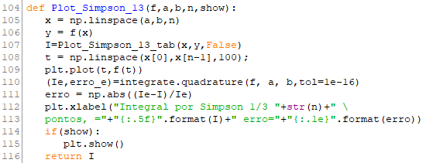
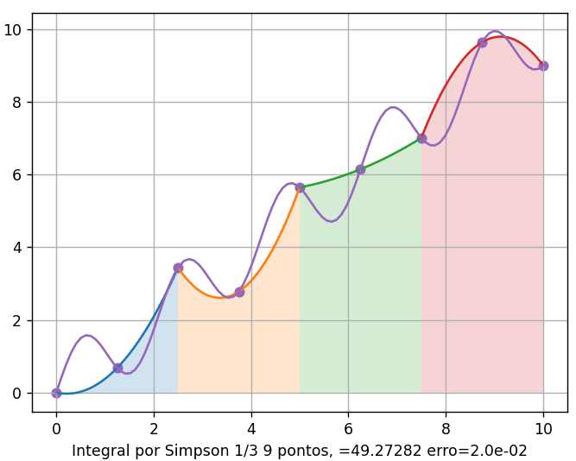
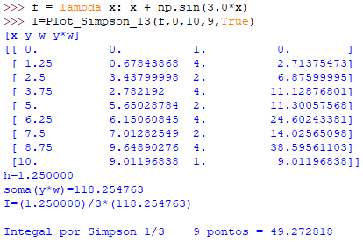



Exemplo – Simpson 1/3 Forma Analítica
$$f\left(x\right)=x+sin⁡(3x)$$
$$A=\int_{0}^{10}{f\left(x\right)dx}$$
$$erro=100 \frac{\left|I−I_{exata}\right|}{I_{exata}}=2.05\%$$

Slide 14
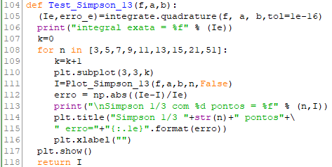
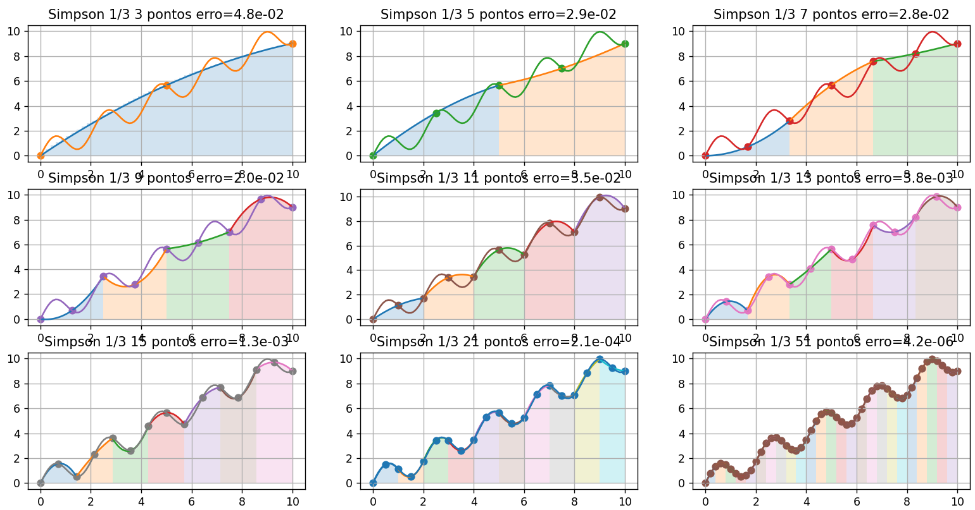



Evolução do Erro Simpson 1/3, com 3,5,7,9,11,13,15, 21e 51 pontos
Simpson 1/3 pode ser aplicado para n ímpar
$$erro=100 \frac{\left|I−I_{exata}\right|}{I_{exata}}$$
$$f\left(x\right)=x+sin⁡(3x)$$
$$A=\int_{0}^{10}{f\left(x\right)dx}$$

Slide 15









Regra de Simpson 3/8
Na regra de Simpson 3/8, aproximamos a função f(x) no intervalo $\left[x_{0},x_{3}\right]$ por polinômio cúbico. Como precisamos de 4 pontos para ajustamos um polinômio de ordem 3, notar que introduzimos dois pontos intermediários $x_{1} e x_{2}$.
y
f(x)
A
$$a_{o}+a_{1}x+a_{2}x^{2}+a_{3}x^{3}$$
$$h$$
$$h$$
$$h$$
$x_{0}$ $x_{1}$ $x_{2}{ x}_{3}$
x
$$f\left(x\right)≈p\left(x\right)=a_{o}+a_{1}x+a_{2}x^{2}+a_{3}x^{3} (Lagrange 4 pontos)$$
$$A=\int_{x_{0}}^{x_{4}}{f\left(x\right)dx} ≈\int_{x_{0}}^{x_{4}}{p\left(x\right)dx}$$
Simpson 3/8 pode ser usado com n = 4 +3*k
No entanto só vale a pena com n = 4+ 6*k
$$A=3\frac{h}{8}\left(f\left(x_{0}\right)+3f\left(x_{1}\right)+3f\left(x_{2}\right)+f\left(x_{3}\right)\right)+E_{t}$$
Onde $E_{t}≈h^{5}$
A regra de Simpson 3/8 não é normalmente estendida, pois tem um erro similar ao da regra de Simpson 1/3. É utilizada somente com 4 pontos para completar o número de intervalos, quando o número de pontos é par

Slide 16



Regra de Simpson 3/8 Estendida
$$h=\frac{b−a}{n−1}$$
Se tivermos n pontos equiespaçados no intervalo [a,b], o espaçamento h será
Podemos Ajustar um cúbica p(x) a cada 4 pontos, e com isso aplicar a regra de Simpson 3/8 a cada 4 pontos.
y
$${p\left(x\right)=a}_{o}+a_{1}x+a_{2}x^{2}+a_{3}x^{3}$$
$$h$$
x
a a+h a+2h a+3h a+4h a+5h b=a+6h
$$A=\int_{a}^{b}{f\left(x\right)dx=}\int_{a}^{a+3h}{f\left(x\right)dx+}\int_{a+3h}^{b=a+6h}{f\left(x\right)dx}$$
$$A=\frac{3h}{8}\left(f\left(a\right)+3f\left(a+h\right)+3f\left(a+2h\right)+f\left(a+3h\right)\right)+\frac{3h}{8}\left(f\left(a+3h\right)+3f\left(a+4h\right)+3f\left(a+5h\right)+f\left(a+6h\right)\right)$$
$$A=\frac{h}{3}\left[f\left(a\right)+3f\left(a+h\right)+3f\left(a+2h\right)+2f\left(a+3h\right)+3f\left(a+4h\right)+3f\left(a+5h\right)+f\left(a+6h\right)\right]$$
Precisamos de um número ímpar de pontos
$$E_{t}≈h^{5}$$

Slide 17
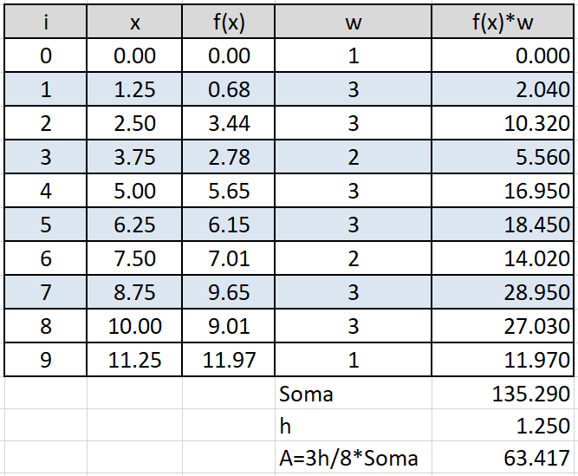
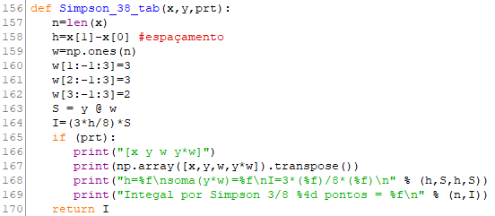
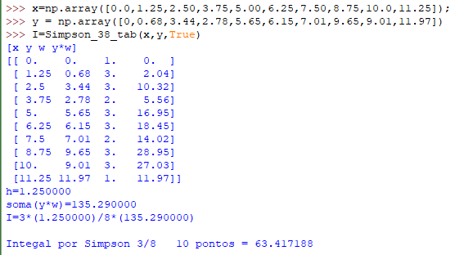

Exemplo Simpson 3/8 – Função na Forma Tabular
$$I=\int_{0.0}^{11.25}{f\left(x\right)dx}$$

Slide 18
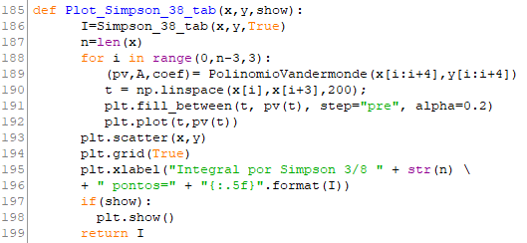
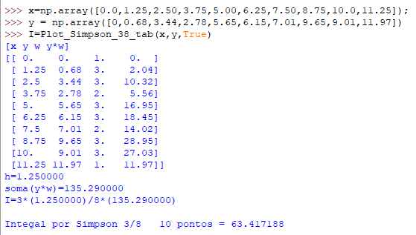
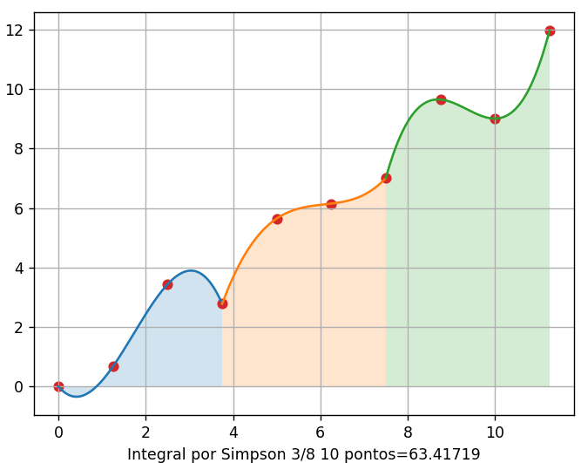
Exemplo Simpson 3/8 – Função na Forma Tabular
$$I=\int_{0.0}^{11.25}{f\left(x\right)dx}$$

Slide 19

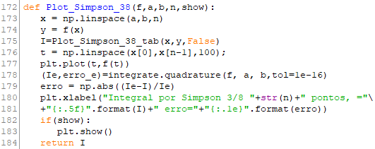
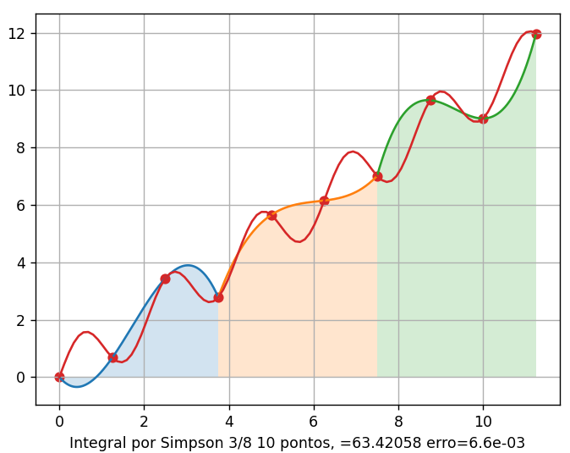
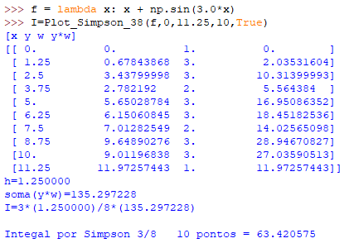


Exemplo – Simpson 3/8 Analítica
$$f\left(x\right)=x+sin⁡(3x)$$
$$A=\int_{0}^{11.25}{f\left(x\right)dx}$$
$$erro=100 \frac{\left|I−I_{exata}\right|}{I_{exata}}=0.66\%$$

Slide 20
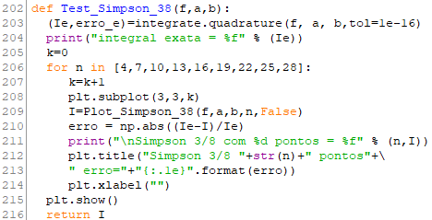
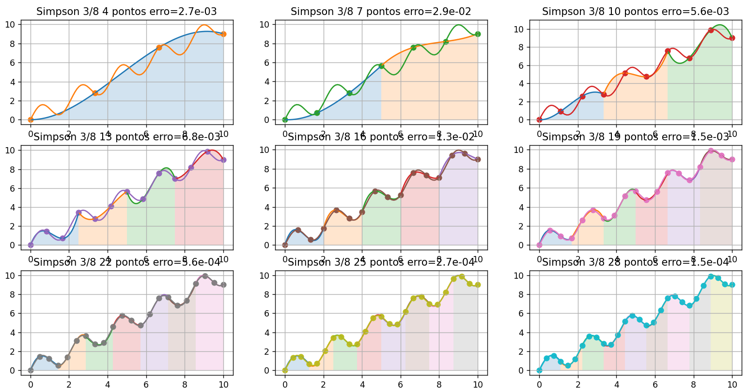



Evolução do Erro Simpson 3/8, com 4,7,10,13,16,19,22, e 28 pontos
Simpson 3/8 só pode ser aplicado para n = 3*k+4 , com k inteiro
No entanto, só vale a pena para n= 6*k + 4
$$erro=100 \frac{\left|I−I_{exata}\right|}{I_{exata}}$$
$$f\left(x\right)=x+sin⁡(3x)$$
$$A=\int_{0}^{10}{f\left(x\right)dx}$$

Slide 21
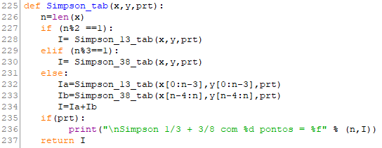
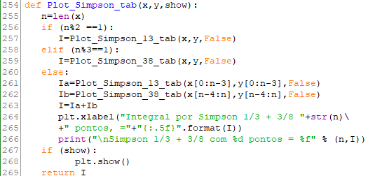
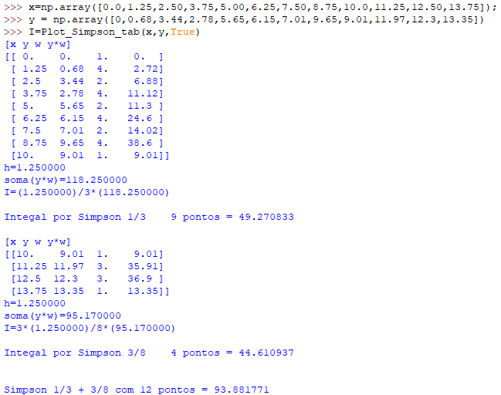
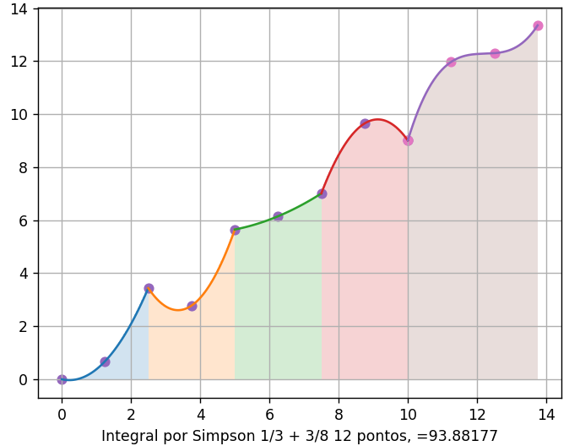
Regra de Simpson Combinada 1/3 + 3/8 – Forma Tabular

Slide 22

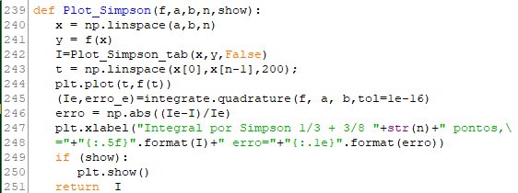
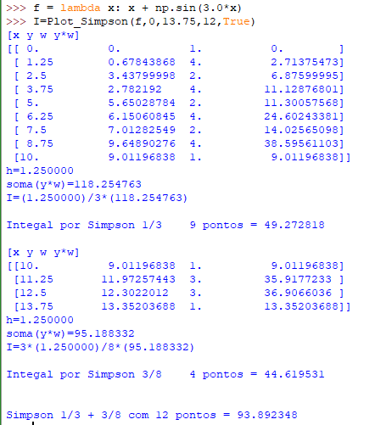
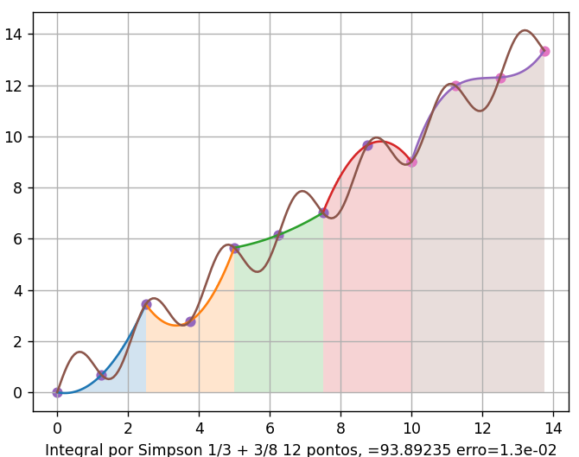
Regra de Simpson Combinada 1/3 + 3/8 - Forma Analítica

Slide 23
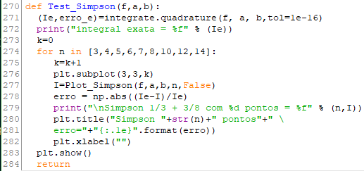
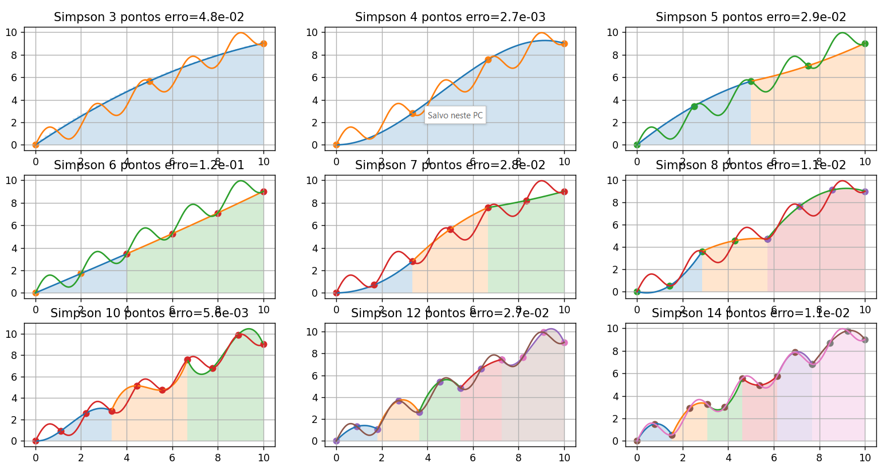
Evolução do Erro Simpson 1/3 + 3/8, com 3,4,5,6,7,8,10,12 e 14 pontos

